Slide 1
MONITOREO DE INFRAESTRUCTURA CON NAGIOS
Presentado por: David Alejandro Narvaez Salazar
Alejandro Mejía Ortiz
Anderson León Alvarez Perez

Slide 2
TABLA DE CONTENIDO
Introducción e identificación del problema
01
Software para el monitoreo de infraestructura
02
Desarrollo de la solución en Nagios
03
Conclusiones y referencias
04

Slide 3
01
INTRODUCCIÓN E IDENTIFICACIÓN DEL PROBLEMA

Slide 4
INTRODUCCIÓN
Las redes de las empresas cada vez se vuelven más complejas debido al aumento en los dispositivos, servicios y aplicaciones que se implementan, esto impacta directamente en el producto final y en el cliente que lo consume.

Slide 5
IDENTIFICACIÓN DEL PROBLEMA
Observación directa
IDENTIFICACIÓN
Opiniones importantes
Análisis
ANÁLISIS DEL PROBLEMA
CONSECUENCIAS
INFORMACIÓN
Síntomas, efectos
Relaciones causa-efecto
FORMULACIÓN
En función de especificaciones, restricciones y criterios

Slide 6
IDENTIFICACIÓN DEL PROBLEMA
NECESIDADES
REQUERIMIENTOS
Herramientas para el control de procesos, toma de decisiones, gestión de reportes.
Medios, canales y centros de distribución. Seguridad y practicidad.
Tecnologías implementadas, cantidad de recurso humano y económico, la falta de demanda.
Disponibilidad de los servicios, aplicaciones y procesos de la empresa Texas Instruments.
RESTRICCIONES
FORMULACIÓN

Slide 7
02
SOFTWARE PARA EL MONITOREO DE INFRAESTRUCTURA

Slide 8
 | PRTG | SolarWinds | Nagios
Dashboard | Yes | Yes | Yes
Visual Maps | No | Yes | Yes
Uptime Monitoring | Yes | Yes | Yes
Open Source | No | No | Yes
Network Automation | No | Yes | Yes

Slide 9
03
DESARROLLO DE LA SOLUCIÓN EN NAGIOS

Slide 10

NAGIOS
Es un sistema de monitoreo de código abierto. Fue diseñado para correr en Linux y puede monitorear dispositivos corriendo Linux, Windows y Unix.
Originalmente llamado NetSaint y lanzado en 1999. Fue desarrollado por Ethan Galstad y luego refinado por personas que contribuyeron a un programa de código abierto.

Slide 11
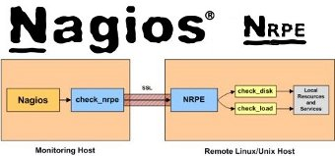
NRPE
Nagios Remote Plugin Executor (NRPE) es una herramienta de extensión de Nagios, utilizada en el host monitoreado.

Slide 12
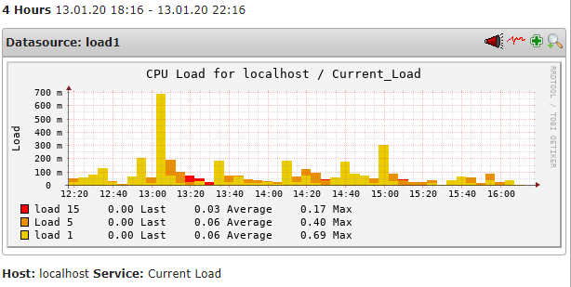
PNP4Nagios
PNP4Nagios es un complemento para Nagios que analiza los datos de rendimiento obtenidos por los plugins y los almacena automáticamente en bases de datos RDD (Round Robin Databases)

Slide 13
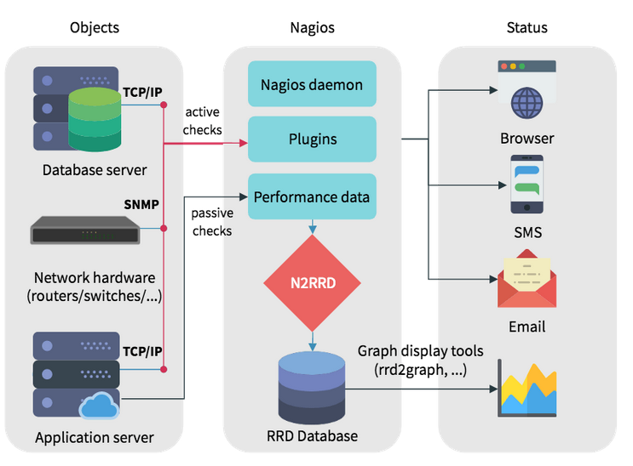

Slide 14
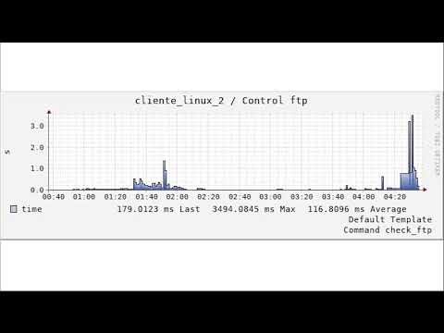

Slide 15
04
CONCLUSIONES Y REFERENCIAS

Slide 16
CONCLUSIONES
La generación de reportes y visualización de los servicios monitoreados en Nagios fueron muy útiles al momento de analizar los clientes que se configuraron, además de que ofrece una interfaz muy intuitiva con mapas visuales y paneles interactivos.
El contar con una herramienta como Nagios dentro de una empresa es de mucha ayuda ya que el tener la posibilidad de monitorear clientes, servicios y aplicaciones en la actualidad, contribuye a optimizar los procesos y a mejorar la toma de decisiones dentro de una empresa.

Slide 17
CONCLUSIONES
Al ser Nagios un programa de código abierto, le brinda a las empresas mayor agilidad en la gestión de la tecnología, ofreciendo muchas maneras y metodologías para resolver problemas.
La implementación de este proyecto nos ayudó a aplicar los conocimientos adquiridos durante el curso y a reafirmar la posibilidad de hacer realidad este proyecto en empresas que cuenten con redes medianas o más complejas.

Slide 18
REFERENCIAS
[1] A Guide to Monitoring Servers with Nagios: https://www.booleanworld.com/guide-monitoring-servers-nagios/
[2] What is Nagios?:
https://www.techtarget.com/searchitoperations/definition/Nagios
[3] Nagios Documentation:
https://www.nagios.org/documentation/
[4] Icinga vs Zabbix vs Nagios - Comparison:
https://laptrinhx.com/icinga-vs-zabbix-vs-nagios-comparison-of-it-network-monitoring-tools-1357377574/

Slide 19
REFERENCIAS
[5] How to install Nagios Core on CentOS 7
https://linuxhostsupport.com/blog/how-to-install-nagios-core-on-centos-7/
[6] Best 5 Nagios Alternatives for Network Monitoring & Management
https://www.webservertalk.com/nagios-alternatives
[7] Engineering Method
https://sites.tufts.edu/eeseniordesignhandbook/2013/engineering-method/

